Slide 1
ERP Petly Club
Do modelo conceitual ao banco de dados implementado
Grupo 07 · Modelagem de Dados e Banco de Dados Relacional · Prof. Clóvis

Slide 2

O problema
Pet shop com loja física e loja virtual
Mesmo estoque, sistemas e planilhas que não se comunicam
Cadastros duplicados, estoque desatualizado, retrabalho no financeiro
Venda aprovada no cartão confundida com dinheiro em caixa
02

Slide 3
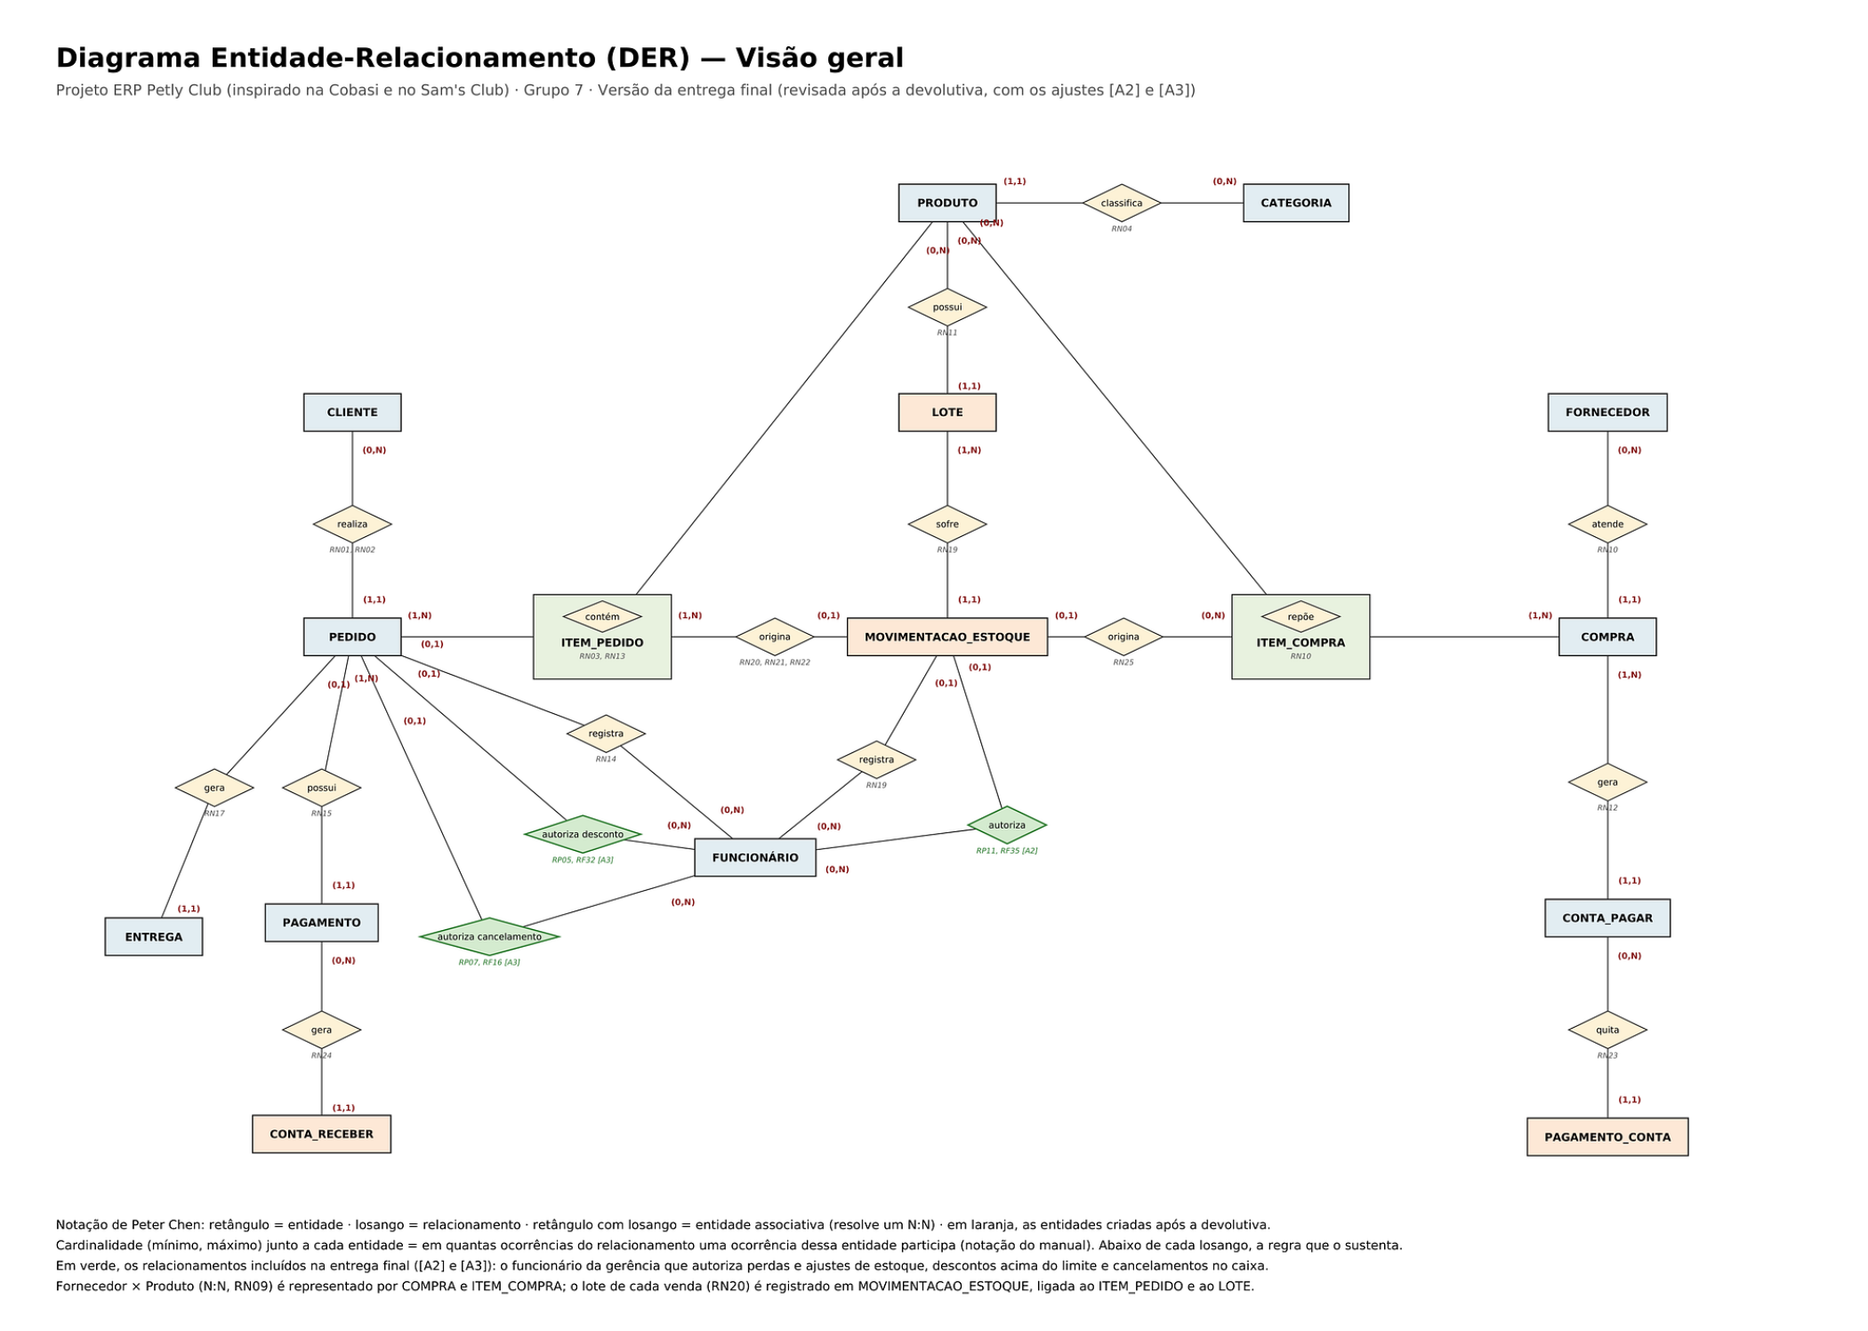
A solução
Um banco único para os dois canais
Clube de compras: todo pedido tem cliente cadastrado
Estoque por lote, com validade e histórico
Financeiro separando autorizado de recebido
16 tabelas · 21 FKs · 7 visões · 5 gatilhos · PostgreSQL 16
03

Slide 4
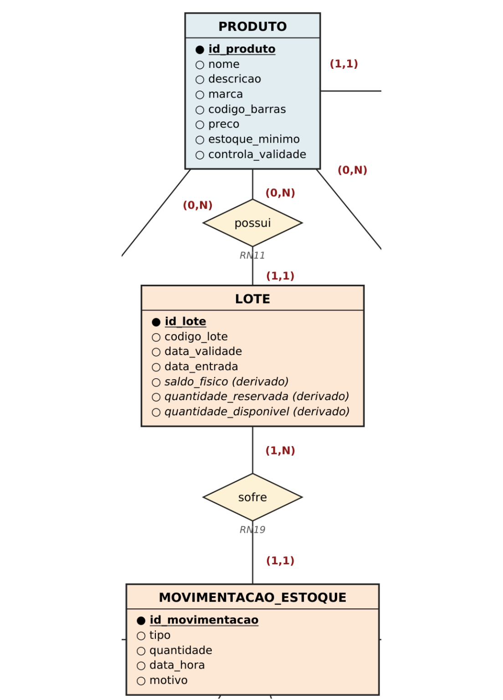
Decisão 1 — Estoque com histórico
Problema: a quantidade era sobrescrita a cada venda
Decisão: LOTE + MOVIMENTACAO_ESTOQUE (entrada, reserva, venda, perda...)
Por quê: saldo = soma das movimentações; nada é apagado (RN19)
Se fosse diferente: impossível explicar perdas e diferenças de estoque
04

Slide 5
Decisão 2 — Venda ligada ao lote certo
Problema: vender um produto tirando de lote de outro produto
Decisão: FK composta (id_lote, id_produto) → LOTE
Por quê: o próprio banco recusa a combinação errada
Saída por FEFO: vence primeiro, sai primeiro
05

Slide 6
Decisão 3 — Normalização: derivado não é coluna
Problema: valor_total, subtotal e saldos gravados podiam ficar desatualizados
Decisão: retirar as colunas (3FN) e calcular por visões
Exemplo: v_pedido_total, v_lote_saldo
Preço praticado fica em ITEM_PEDIDO (o catálogo muda; a venda, não)
06

Slide 7
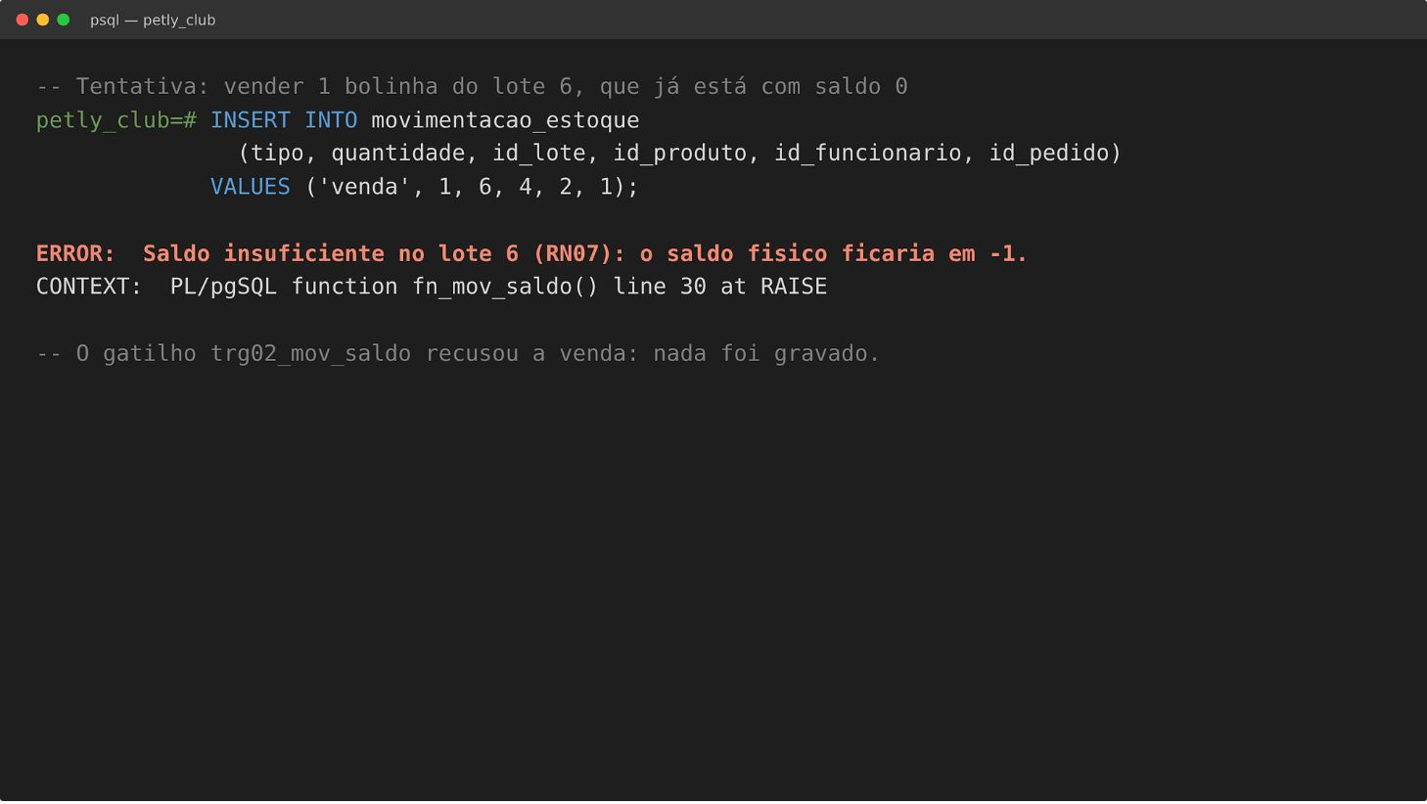
Demonstração — o banco impede o erro
Tentativa: vender 1 unidade de um lote sem saldo
Resultado: ERROR — Saldo insuficiente no lote 6 (RN07)
23 comandos inválidos testados → 23 recusados
10 consultas de auditoria → 0 inconsistências
07

Slide 8
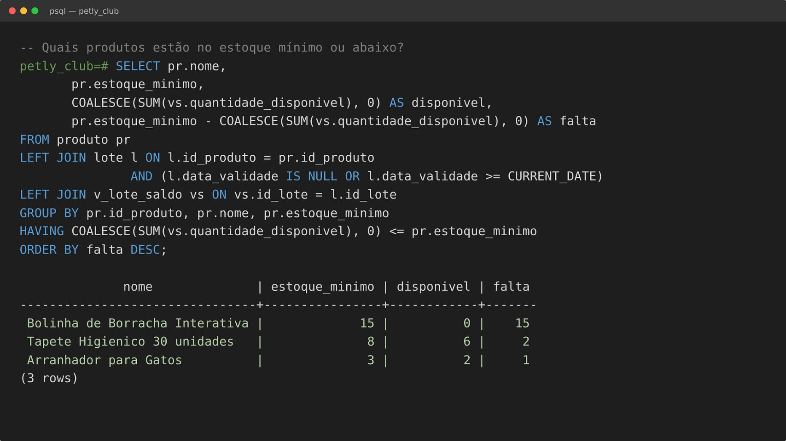
Demonstração — informação para a gerência
Pergunta: quais produtos estão abaixo do estoque mínimo?
Resposta do banco: bolinha (0 de 15), tapete (6 de 8), arranhador (2 de 3)
Decisão: gerar a solicitação de compra pela maior falta
08

Slide 9
Benefícios
Um cadastro só para os dois canais
Estoque confiável, com lote e validade
Fluxo de caixa real: autorizado × recebido
Regras críticas garantidas pelo banco, não pela boa vontade
09

Slide 10
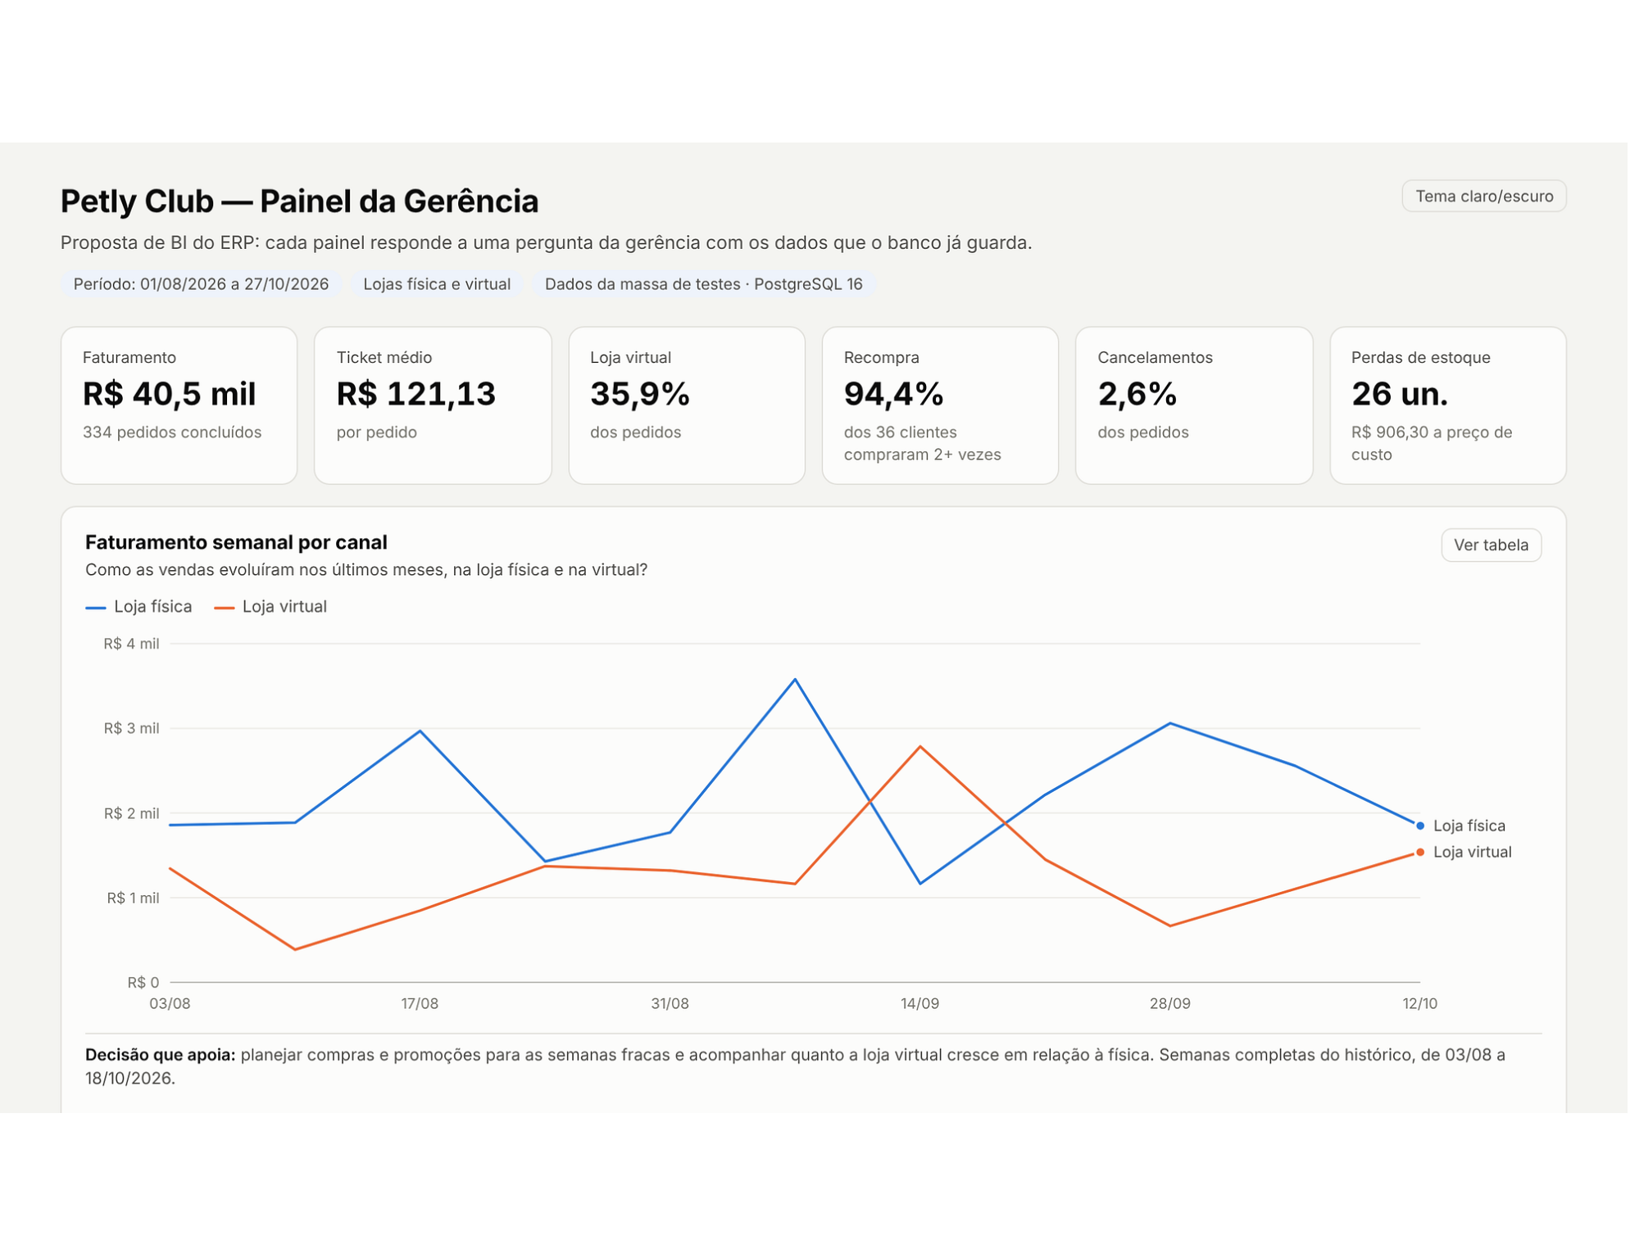
Próximo passo — BI e IA
Dashboard da gerência (já funcionando com 3 meses de dados de teste)
IA: previsão de demanda de ração
Dados: histórico de vendas + saldo dos lotes + prazo do fornecedor
Benefício: comprar na hora certa, menos ruptura e menos perda por validade
10

